Slide 1
EURO 2012
Σπύρος Αρμένης

Slide 2
Το Εuro γίνεται κάθε 4 χρόνια και φέτος πραγματοποιείται στην Πολωνία και στην Ουκρανία.

Slide 3
Οι μασκότ του λέγονται Σλάβεκ και Σλάβκο.

Slide 4
Η επίσημη μπάλα του φετινού Εuro είναι σχεδιασμένη από την Adidas και λέγεται Tango 12.

Slide 5
Το τραγούδι του έχει καλοκαιρινούς ρυθμούς, το ερμηνεύει η Oceana και ονομάζεται <<Εndless Summer>>

Slide 6
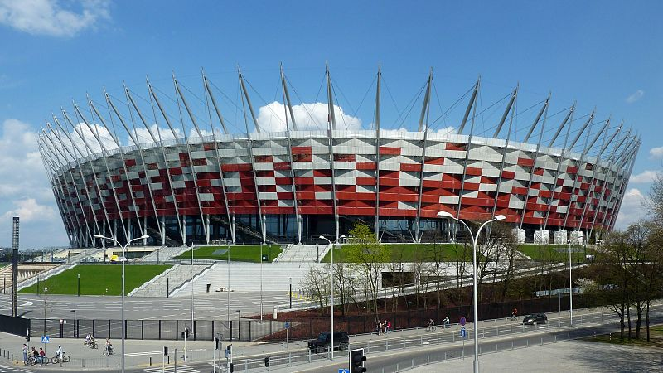
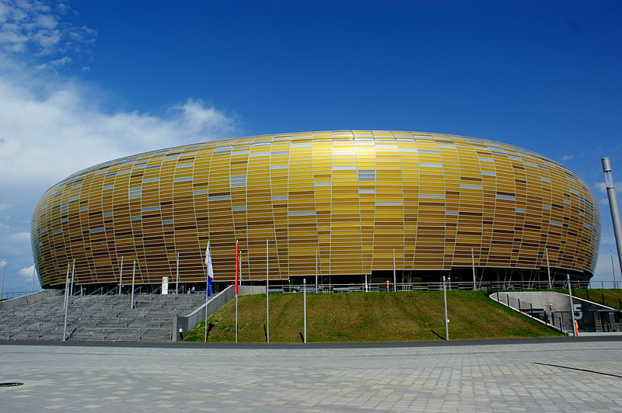
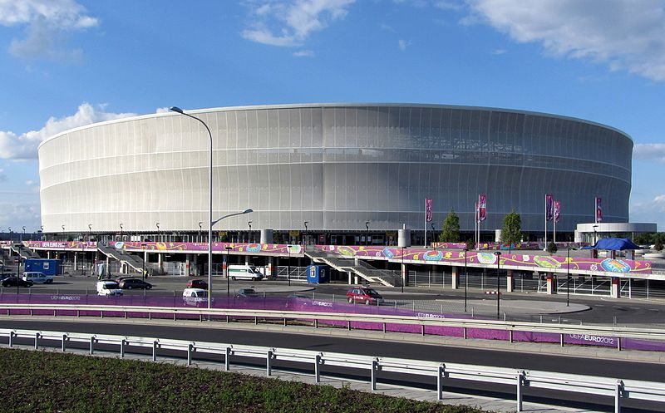
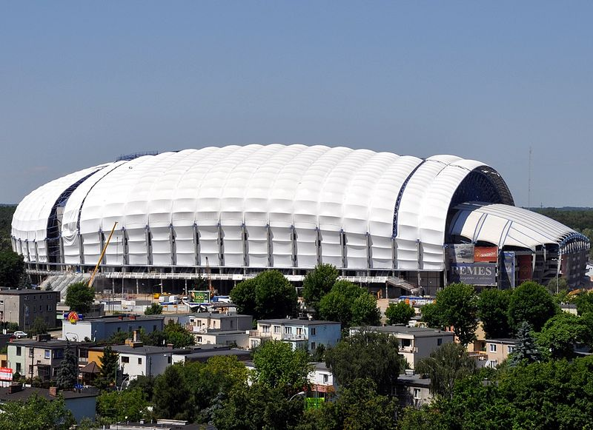
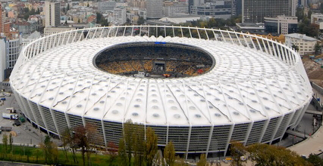
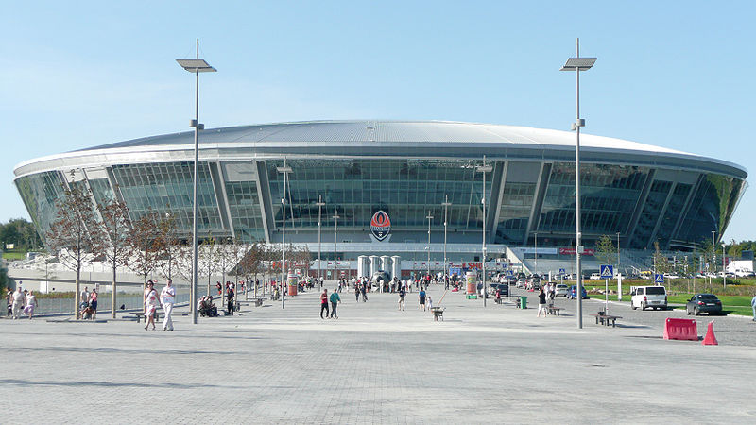
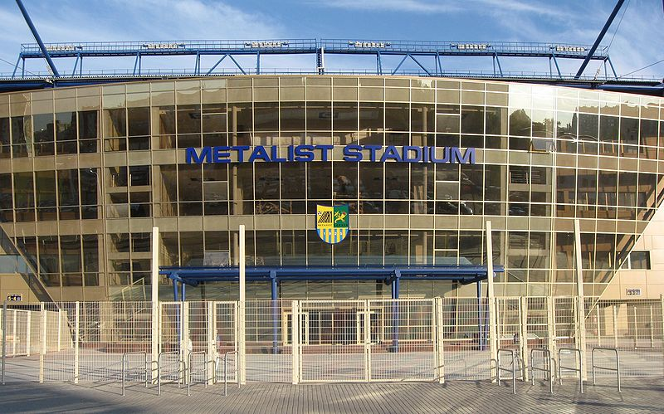
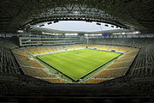
Τα γήπεδα του φετινού euro είναι τα εξής : Πολωνία: Εθνικό Στάδιο Βαρσοβίας, PGE Arena,Δημοτικό στάδιο Βρότσλαβ και Δημοτικό στάδιο του Πόζναν. Ουκρανία: Δημοτικό στάδιο Κιέβου, Donbass Arena και Metallist Stadium.

Slide 7
Στην τελική φάση του Εuro λαμβάνουν μέρος 16 χώρες που έχουν περάσει από τα προκριματικά.

Slide 8
Η Εθνική ωστόσο άλλαξε προπονητή και από τον Όττο Ρεχάγκελ πήρε τον Φερνάντο Σάντος.

Slide 9
Άλλη μια αλλαγή για την εθνική ήταν η καινούρια εμφάνισή της.

Slide 10
Στο αγωνιστικό κομμάτι η Εθνική τα πήγε αρκετά καλά καθώς έφτασε και μέχρι τα προημιτελικά.

Slide 11
Ελλάδα vs. Ρωσία 1-0 Η Εθνική μας χρειαζόταν μόνο νίκη για να περάσει από τον όμιλό της, πράγμα που έκανε. Πολλοί πίστευαν πως θα γίνει το ¨θαύμα¨ του 2004 αλλά σύντομα θα άλλαζαν τα πράγματα.

Slide 12
Αξιοσημείωτο είναι ότι στον αγώνα με την Ρωσία ο Γιώργος Καραγκούνης σημείωσε 120 συμμετοχές με την φανέλα της Εθνικής και έφτασε στην πρώτη θέση τον Θοδωρή Ζαγοράκη.

Slide 13
Γερμανία vs. Ελλάδα 4-2 Κάπου εδώ το ταξίδι της Εθνικής σταματάει από την πολύ καλύτερη Γερμανία και η Ελλάδα κόβεται στα προημιτελικά.

Slide 14
Η Εθνική μας ωστόσο από την δεκαετία του 80 έχει αρχίσει να κάνει αισθητή την παρουσία της τόσο σε παγκόσμιο επίπεδο όσο και σε ευρωπαϊκό. Χρονολογικά οι συμμετοχές της: Euro 1980, Mundial 1994, Euro 2004, Euro 2008, Mundial 2010 και Euro 2012.

Slide 15
Ραντεβού στο επόμενο Euro στην Γαλλία για μία ακόμη καλύτερη παρουσία της Εθνικής μας. Αν και μεσολαβεί το Mundial της Βραζιλίας.

